Slide 1
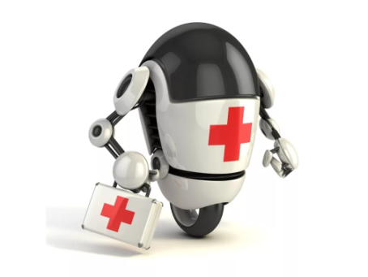

Логотип
РОБОТЫ В МЕДИЦИНЕ
Выполнил: Мухамадиев Данил гр Мтмаг – 201

Slide 2
Медицина всегда считалась одной из самых сложных областей человеческой деятельности. Темпы внедрения медицинских роботов в повседневной работе медиков растет по всему миру. В каких же областях медицины роботы активно используются сегодня? Получила ли развитие медицинская робототехника в России?
ВВЕДЕНИЕ

Slide 3
ЦЕЛИ И ЗАДАЧИ
Рассмотреть области применения роботов в медицине и сделать прогноз о перспективе развития
Задачи:
Осуществить поиск информации по теме
Произвести анализ полученной информации
Сравнить объёмы использования медроботов в России и зарубежных странах
Создать презентацию
Сделать выводы

Slide 4
РАЗНОВИДНОСТИ МЕДИЦИНСКИХ РОБОТОВ
Хирург (Da Vinci)
Антидепрессант(Kirobo)
Зоотерапевт(PARO)
Робот-фармацевт(HOSPI)
Врач на расстоянии(RP-VITA)
Экзоскелет (HAL)
Онколог-диагност(IBM Watson)

Slide 5
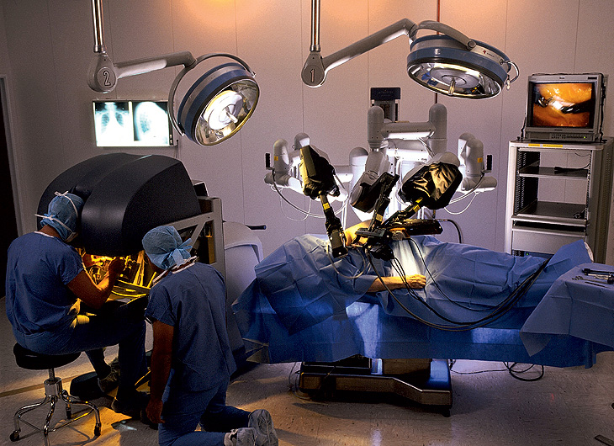

ХИРУРГ (DA VINCI)
Da Vinci оперирует через сантиметровые проколы, поэтому без камеры не обойтись, зато у пациента почти не остается шрамов. Когда робот «колдует» над больным, хирург-человек сидит за пультом в отдалении.
Рис.1. Робот-хирург

Slide 6
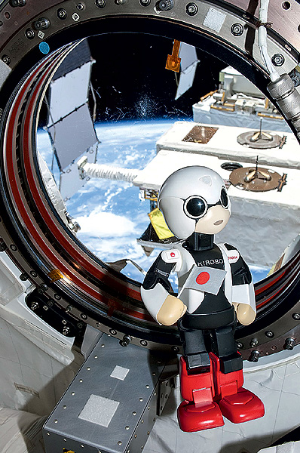
АНТИДЕПРЕССАНТ (KIROBO)
Название слайда
Человекоподобный робот высотой всего 34 см создан специально для «живого» общения с человеком. Робот разговаривает, понимает сказанное и естественно реагирует на вопросы. Предназначен для людей с дефицитом общения.
Рис. 2. Робот для космонавтов

Slide 7
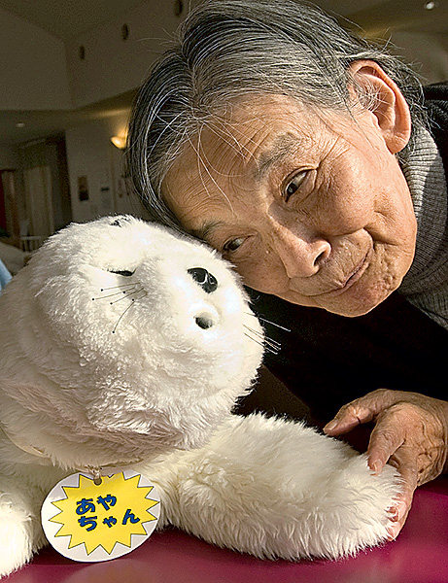
ЗООТЕРАПЕВТ (PARO)
Название слайда
Выглядит как детеныш гренландского тюленя. Снаружи — мягкая белая шкурка и умильная мордочка. Внутри — датчики прикосновения, света, звука, температуры, положения в пространстве, синтезатор голоса и искусственный интеллект. Предназначен для замены животного для людей с аллергией или невозможностью ухаживать за животными.
Рис. 3. Робот- животное

Slide 8
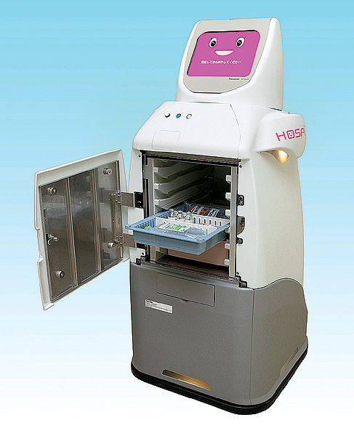
ФАРМАЦЕВТ (HOSPI)
Роботизированная «аптечка» высотой 130 см перевозит до 20 кг лекарств и образцов.
В память робота вводят указания, кому какие препараты прописаны, и HOSPI сам выбирает оптимальный маршрут.
По пути он огибает препятствия, в том числе движущиеся.
Рис. 4. Робот-фармацевт

Slide 9
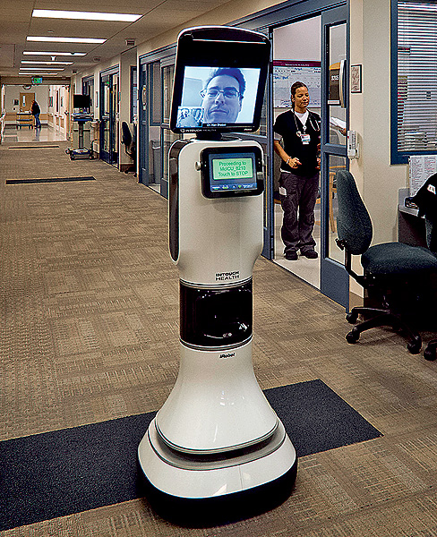
ВРАЧ НА РАССТОЯНИИ (RP-VITA)
С его помощью врач виртуально делает обходы или наблюдает за тяжелым больным круглые сутки, находясь в другом месте. По больничным коридорам за доктора будет кататься робот высотой около 1,5 м, который прокладывает путь с помощью системы лазерных и звуковых датчиков
Рис. 5. Робот-врач

Slide 10
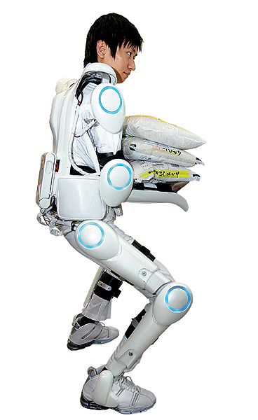
ЭКЗОСКЕЛЕТ (HAL)
HAL — робот-костюм, предназначенный для того, чтобы в прямом смысле поднять на ноги парализованных людей. Датчики экзоскелета, прикрепленные к поверхности кожи, считывают слабые электрические импульсы, которые мозг посылает мышцам, а затем двигатели робота делают всю работу.
Рис. 6. Робот-экзоскилет

Slide 11
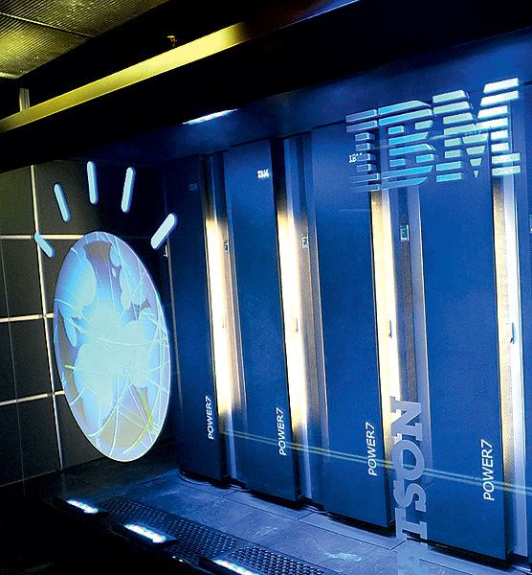
ОНКОЛОГ-ДИАГНОСТ (IBM WATSON)
«Ватсон» — машина с искусственным интеллектом, он самостоятельно изучает источники информации и делает выводы. Диагност проанализирует 605 000 медицинских документов. Врач загружает в память робота историю болезни и через несколько минут получает вероятный диагноз и курс лечения.
Рис. 7. Робот-диагност

Slide 12
СТАТИСТИКА МИРОВОЙ ПЛОТНОСТИ МЕДИЦИНСКИХ РОБОТОВ
Страна | Количество на 10000 человек
Япония | 350
Германия | 110
Соединенные Штаты | 110
Россия | 10
Финляндия | 5

Slide 13
Численность роботов в некоторых странах (на 10000 человек)
ПЛОТНОСТЬ МЕДИЦИНСКИХ РОБОТОВ

Slide 14
Медицинские роботы проникли практически во все стороны медицины, оказывая огромную помощь в диагностике и лечении. Я считаю, что робототехника прочно займёт свою нишу рядом с живыми докторами. Но, к сожалению, Россия значительно уступает Японии, Германии и США по количеству медицинских роботов. Необходимо активнее внедрять в России медицинских роботов.
ВЫВОД

Slide 15
ИСТОЧНИКИ
1.Семь самых перспективных роботов
http://www.vokrugsveta.ru/article/201490/
2. Скуба А. Десятка медицинских роботов http://robotoved.ru/ten_robots_medicine/
3. Статистика: Плотность роботов в разных странах и отраслях промышленности
http://robotforum.ru/novosti-texnogologij/statistika-plotnost-robotov-v-raznyix-stranax-i-otraslyax-promyishlennosti.html

Slide 16
Логотип
Спасибо за внимание!

